Slide 1
1ère application de chapelet vivant !
Inspiré du Rosaire Vivant de la bienheureuse Pauline Jaricot

Slide 2
Autour de votre paroisse gravite une COMMUNAUTÉ.

Slide 3
DE QUOI AVEZ-VOUS BESOIN ?
Que votre communauté de paroissiens prie davantage ?
Qu’elle porte votre paroisse dans la prière ?
Qu’elle s’engage davantage avec vous pour que la paroisse grandisse ?
Qu’elle renforce ses liens communautaires et spirituels ?

Slide 4
BONNE NOUVELLE !
L’application Rosario le permet !

Slide 5
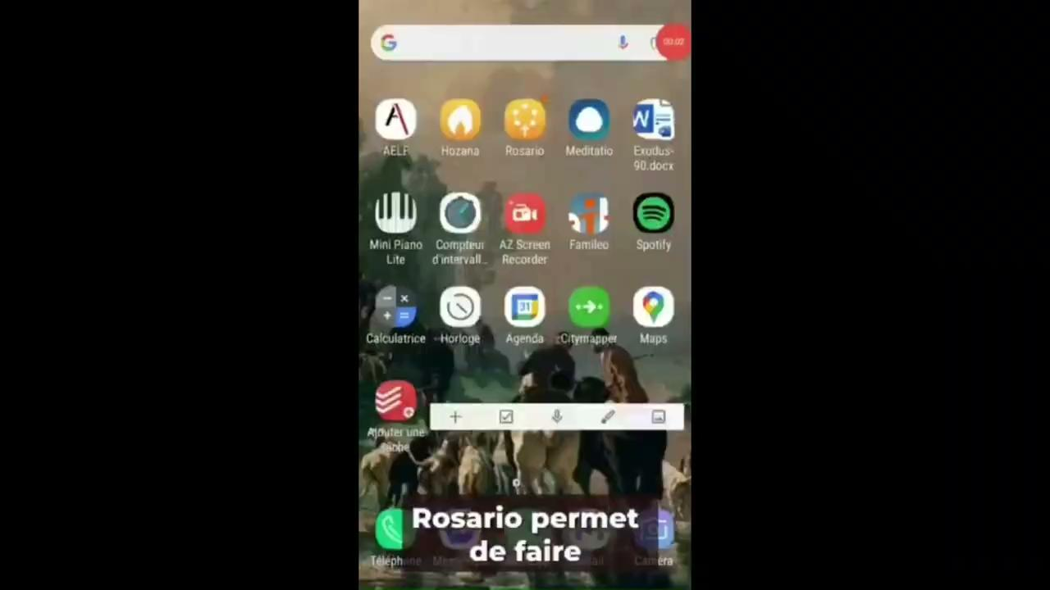
UN PRINCIPE SIMPLE, LE CHAPELET VIVANT
Inspiré du concept de Rosaire Vivant de la Bienheureuse Pauline Jaricot : se diviser les mystères du rosaire.
Pour aimer et faire aimer le chapelet autour de vous en priant
UNE DIZAINE PAR JOUR !

Slide 6
Voici donc votre COMMUNAUTÉ PAROISSIALE.

Slide 7
Rosario l’organise en GROUPES DE 5.

Slide 8
Grâce à cette intimité que propose un petit groupe,
vos membres peuvent PRIER ENTRE EUX.

Slide 9
et prier POUR VOTRE PAROISSE ET SES INTENTIONS.
N’auriez-vous pas une intention qui vous tient particulièrement à cœur et que vous voudriez faire porter par la prière de votre communauté ?

Slide 10
?
?
?
?
?
Ils vont INVITER DES AMIS À LES REJOINDRE.
Cela va faire grandir la communauté qui s’engage spirituellement pour la paroisse.

Slide 11
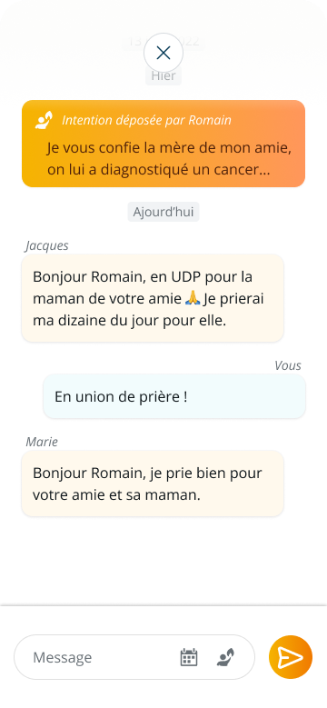
Ils vont FAIRE CONNAISSANCE SUR LA MESSAGERIE,
SE CONFIER DES INTENTIONS, etc. pour renforcer leurs liens communautaires et spirituels.

Slide 12
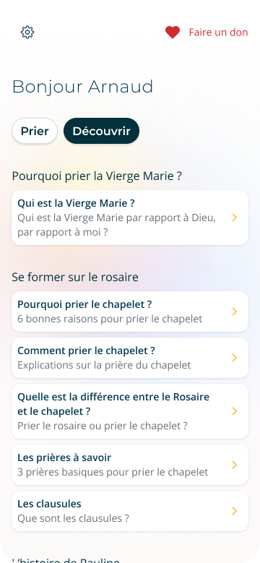
Tout en priant le chapelet,
ils vont TROUVER SUR L’APP DES ARTICLES SUR LES APPARITIONS DE LA VIERGE,
DES CITATIONS DE SAINTS, DES TÉMOIGNAGES, etc.
pour faire grandir leur dévotion mariale.

Slide 13
EN RÉSUMÉ, ROSARIO VOUS PERMET
D’aider les membres de votre communauté à prier davantage
Rosario est un outil très efficace pour aider les gens à être fidèles à leur prière quotidienne, faites en bénéficier vos paroissiens.
De faire porter votre paroisses et ses projets dans la prière
Les groupes Rosario rattachés à votre communauté prieront pour la paroisse. Une personne qui prie pour la paroisse chaque jour est une personne qui pense à ses projets et intentions, qui pense au contenu que vous lui proposez, ce qui peut augmenter potentiellement un don financier pour la paroisse.
De proposer à vos paroissiens de s’engager davantage auprès de vous
Vous avez déjà une communauté qui suit et soutient la paroisse, Rosario est un outil très simple pour leur proposer de s’engager davantage avec vous : un engagement spirituel.
De renforcer les liens fraternels et spirituels entre les paroissiens.
En rejoignant un groupe Rosario rattaché à votre communauté, les gens feront connaissance par la prière, dans des groupes à taille humaine (5 personnes), aidés notamment de la messagerie.

Slide 14
QUELQUES CHIFFRES
Depuis 1 an, Rosario permet à :
13 500 PERSONNES
DE PRIER AVEC LEURS PROCHES grâce aux chapelets vivants privés sur Rosario.
7 500 PERSONNES QUI NE SE CONNAISSAIENT PAS DE PRIER ENSEMBLE grâce aux chapelets vivants publics.
150
PAROISSES de faire prier leurs paroissiens sur Rosario.
L’équivalent de plus de 280 000 CHAPELETS ont été priés sur Rosario.

Slide 15
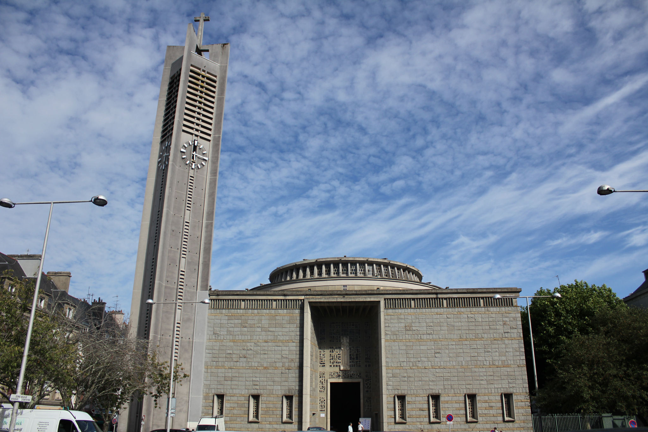
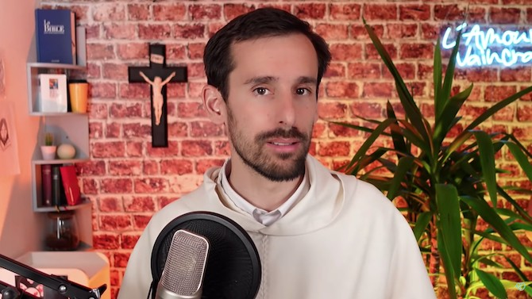
QUELQUES EXEMPLES DE PARTENAIRES
Sanctuaire Notre-Dame des Victoires, Lorient
Paroisse Saint-Georges,
Lyon
ET TANT D’AUTRES…
Frère Paul-Adrien

Slide 16
VOUS AUSSI,
EXPÉRIMENTEZ LA FORCE DU CHAPELET EN GROUPE !

Slide 17
COMMENT ?
Rien de plus simple !
Dites à vos paroissiens de telecharger l’app
Dites-leur de sélectionner le nom de votre paroisse
Ils seront automatiquement mis dans un groupe de chapelet avec d’autres paroissiens
Vous venez de créer un système de rosaire vivant pour votre paroisse !

Slide 18
COMMENT COMMUNIQUER À VOTRE COMMUNAUTÉ ?
PAR COURRIEL/NEWSLETTER À VOTRE MAILING LIST : nous vous donnerons un lien de téléchargement à transmettre.
SUR VOS RÉSEAUX (YouTube, Instagram, Facebook, TikTok, groupes WhatsApp, etc.)
SUR VOTRE SITE WEB : nous pouvons vous fournir des articles, visuels et vidéos.
En ANNONCE PAROISSIALE.

Slide 19
NOUS VOULONS
UN PARTENARIAT ENSEMBLE
CONTACTEZ-NOUS !
Mathilde Chesnard de Sorbay, Responsable du développement de l’app
mathildedesorbay@hozana.org
07 83 39 89 38
« Le démon m’a fait une confidence : "chaque Je vous Salue Marie est un coup sur ma tête. Si les catholiques connaissaient la force du chapelet, je serais complètement impuissant." »
Père Gabriel Amorth - Prêtre exorciste du Vatican (1925 – 2016)

Slide 20
VOUS N’ÊTES PAS CONVAINCUS ?
Regardez cette vidéo !

Slide 21
VOUS AUSSI,
Bénéficiez et faites bénéficier
des bienfaits
du chapelet vivant !

